Slide 1


学习
词语
读句
写字
作业

Slide 2
雷锋叔叔你在哪里
学习
词语
读句
写字
作业

Slide 3

雷锋 叔叔 曾经 泥泞
脚窝 年迈 荆棘 花瓣
晶莹 寻觅 需要

Slide 4
1、瞧，那泥泞路上的脚窝，就是他留下的足迹。
2、背着年迈的大娘，踏着路上的荆棘。

Slide 5
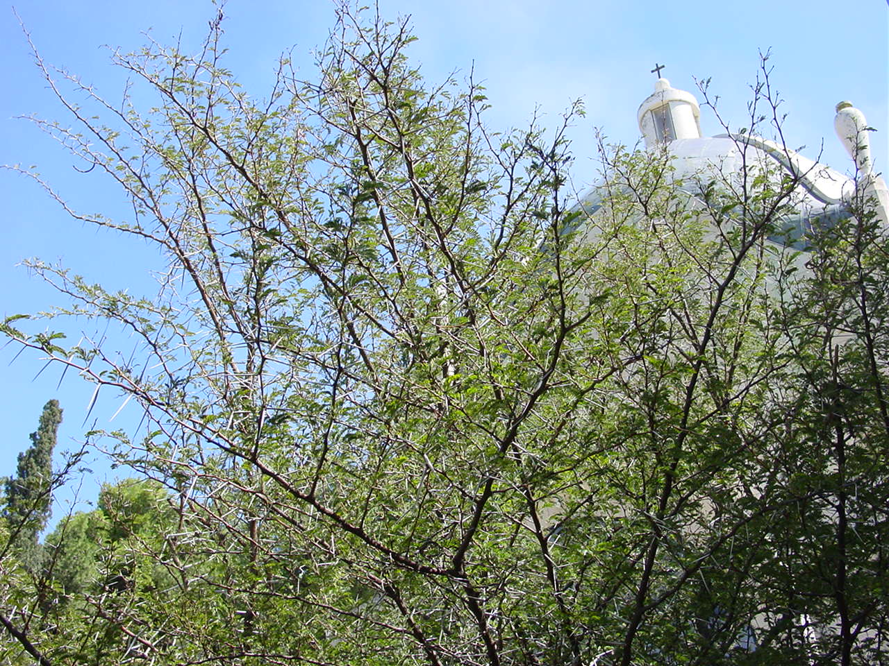
荆 棘

Slide 6
3、瞧，那花瓣上晶莹的
露珠，就是他洒下的汗滴。
4、乘着温暖的春风，我们
四处寻觅。

Slide 7
怎样记
雷 冒 需
迈 迷 迹
叔 锋 滴
洒 泥 泞

Slide 8
课后作业：
收集有关于雷锋的故事和资料。

